Slide 1
Разработка обучающего приложения на Telegram-платформе
Выполнил:
студент 4 курса
09.03.01 Информатика и вычислительная техника, Технологии разработки программного обеспечения
Старшов Артём Александрович
Руководитель:
к.п.н., доцент Гончарова Светлана Викторовна

Slide 2
Актуальность
Актуальность создания и поддержки веб-сайта современном мире обусловлена высокими требованиями к цифровому маркетингу. Официальный сайт становится неотъемлемой частью корпоративной стратегии компании. Веб-сайт позволяет установить прямой контакт с потенциальными клиентами, предоставить актуальную информацию и эффективно управлять взаимодействием,

Slide 3
Объект
Объектом выпускной квалификационной работы является информационный образовательный ресурс по созданию чат-ботов. Предмет – разработка сайта.

Slide 4
Цель
Целью данной работы является проектирование, реализация и размещение информационного образовательного ресурса по созданию чат-ботов для предоставления возможности ознакомиться с информацией о современных технологиях создания чат-ботов.

Slide 5
Задачи
выполнить анализ предметной области;
- выполнить проектирование сайта;
- реализовать сайт;

Slide 6
Требования к хостингу
Веб-сервер | Apache, Nginx, MicrosoftIIS
Сервер базы данных | MySQL 5.0.15, PostgreSQL 8.3, SQLite 3.3.7
PHP | PHP 5.3
Дисковое пространство | Не менее 1 ГБ
Дисковое пространство для базы данных | Не менее 200 МБ
Оперативная память | Не менее 256 МБ

Slide 7
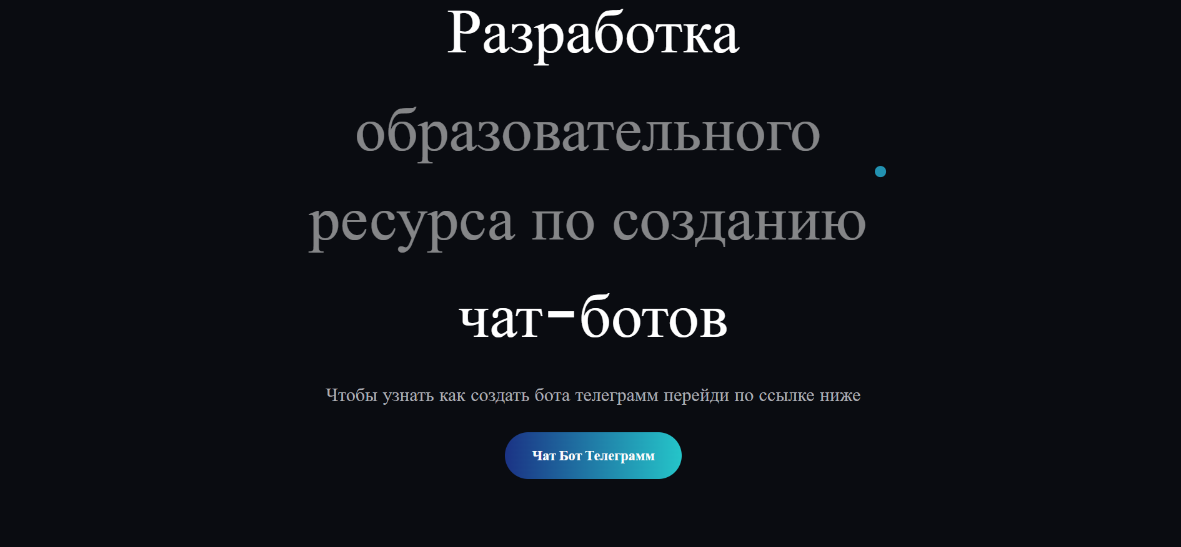
Результат

Slide 8
Демонстрация работы продукта

